Slide 1


CHAPTER 12
KERJASAMA

Slide 2
Kerjasama
Manfaat
Pengalaman
Hambatan
Kemampuan yang harus kita miliki

Slide 3
KERJASAMA
Upaya pencapaian tujuan tidak hanya dilakukan melalui cara mengalahkan saingan, melainkan juga dapat dilakukan melalui kerjasama dan kolaborasi.
Kolaborasi adalah “ a purposive
relationship”.
(Schrage, 1995 : 29).

Slide 4
TUJUAN KERJASAMA
Memecahkan masalah
Menciptakan sesuai tujuan bersama
Menemukan sesuatu dalam hambatan
(Schrage, 1995 : 29).

Slide 5
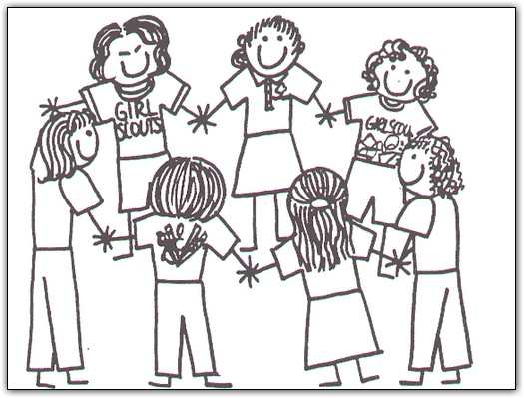
Mengapa Perlu Kerja Sama
Kebutuhan Manusia
Pembagian Tugas
Meringankan Tugas
Dilipat gandakan Pahala
Saling Menyempurnakan
Dekat dengan pertolongan-Nya
(Sutikno, 2011)
@Tim – FPIK IPB, 2012

Slide 6
JENIS KERJASAMA
Kerjasama Langsung
  Sama-sama terlibat langsung pada objek yang sama
Kerjasama tidak langsung
  Tidak saling terlibat langsung

Slide 7
Hambatan Kerjasama
Keahlian
Waktu
Biaya
Kompetisi
Kearifan konvensional
(Schrage, 1995 : 29).

Slide 8
Kerjasama tim (teamwork) mutlak diperlukan.
  Teamwork terjadi hanya bila, anggota tim,
  mampu dan mau bekerja sama
  Kemampuan “sederhana” untuk bekerja sama
  menghargai orang lain,
  memperluas wawasan pengetahuan,
  mengungkapkan ide, pendapat dan tanggapan
  bernegosiasi

Slide 9
Menghargai orang lain adalah kunci kerjasama
Sadari bahwa di antara perbedaan tentu ada kesamaan
Hargai perdapat, sikap, performance orang lain.
Buatlah orang merasa penting. Karena memang Mereka Itu Penting.
Biarkan orang mengetahui bahwa Anda menghargai mereka.
Tepuk tangan merupakan sebuah bentuk pujian yang sangat kuat.
Letakkanlah kritik Anda di antara dua lapisan pujian.
Jangan pernah menyampaikan kritik tanpa pujian.
Jangan pernah memberikan kritik di hadapan orang lain.
Bersikaplah lembut tetapi tegas
Jangan pernah membuat janji yang tidak mungkin Anda tepati

Slide 10
Tugas
Ambillah salah satu kasus
Selesaikan dalam kelompok
Presentasikan kepada kelas

Slide 11
Selesai

